Slide 1





一次曹操在安卓端的出逃计划
--------------------201411212025王倩芸--------------------
华容道

Slide 2
一次曹操在安卓端的出逃计划
--------------------201411212025王倩芸--------------------
· 设计流程
· 程序结构
· 重要技术
· 成果展示
华容道

Slide 3
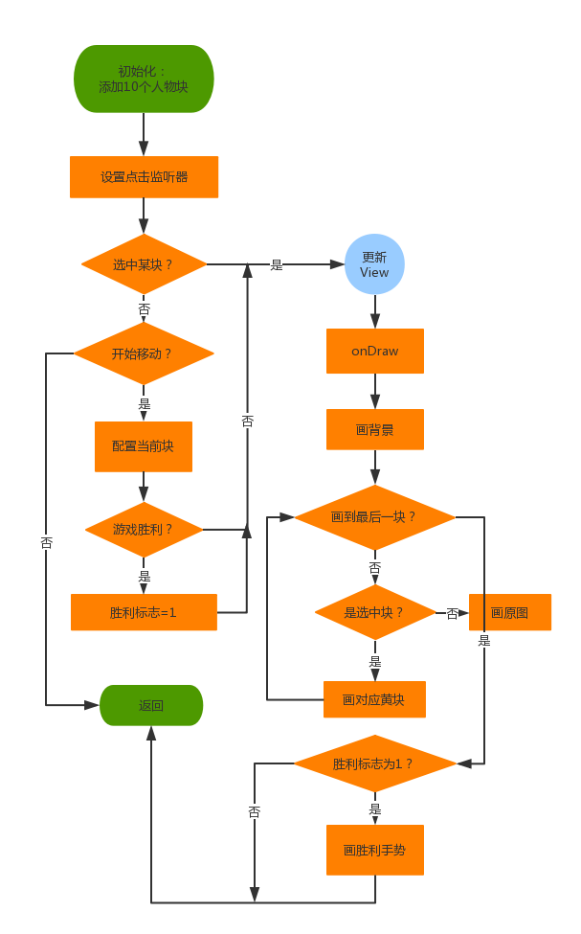
一次曹操在安卓端的出逃计划
--------------------201411212025王倩芸--------------------
· 设计流程

Slide 4
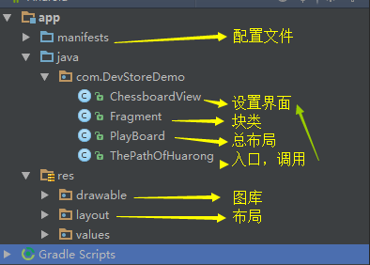
一次曹操在安卓端的出逃计划
--------------------201411212025王倩芸--------------------
· 程序结构

Slide 5
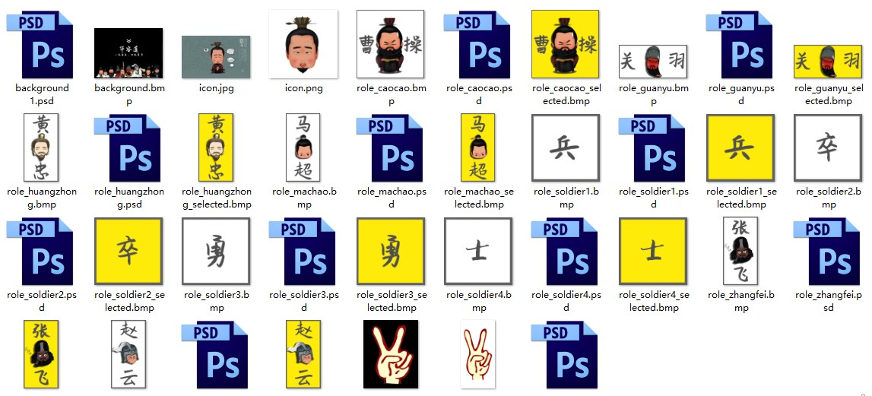
一次曹操在安卓端的出逃计划
--------------------201411212025王倩芸--------------------
· 重要技术1
利用PS软件，设计人物块、胜利标志、背景图、app图标，并替换参考代码

Slide 6
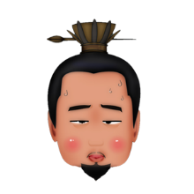























Slide 7
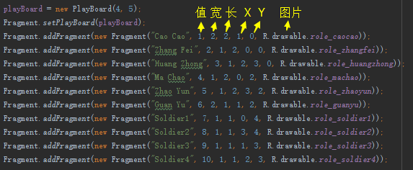
一次曹操在安卓端的出逃计划
--------------------201411212025王倩芸--------------------
· 重要技术2
初始化块

Slide 8
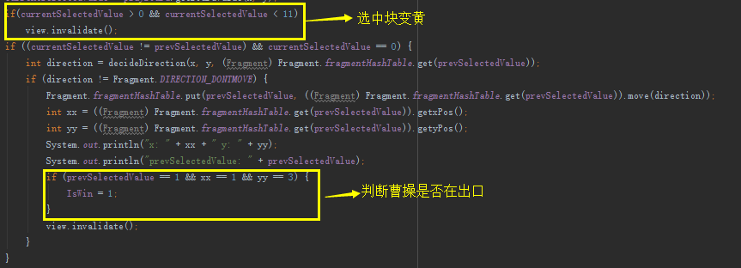
一次曹操在安卓端的出逃计划
--------------------201411212025王倩芸--------------------
· 重要技术3
设置onTouch监听器

Slide 9
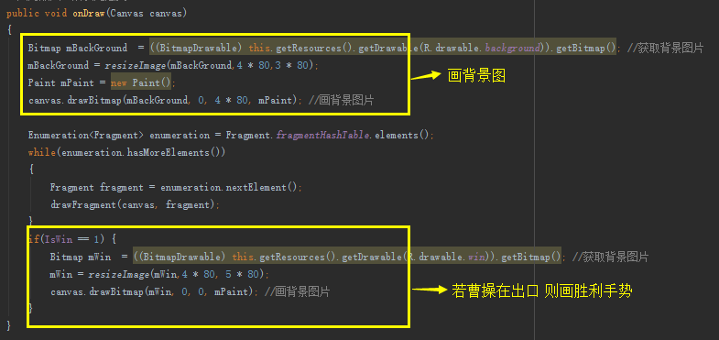
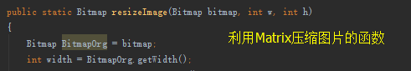
一次曹操在安卓端的出逃计划
--------------------201411212025王倩芸--------------------
· 重要技术4
编写onDraw方法（涉及图片压缩函数）

Slide 10
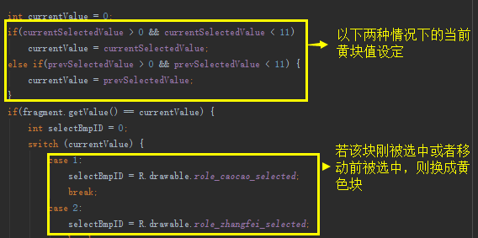
一次曹操在安卓端的出逃计划
--------------------201411212025王倩芸--------------------
· 重要技术5
画人物块函数（黄白判断）

Slide 11
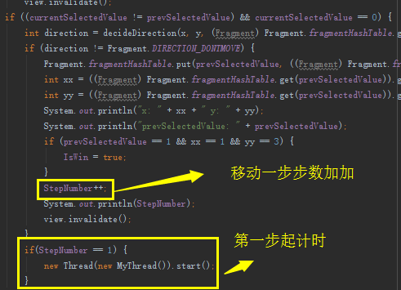
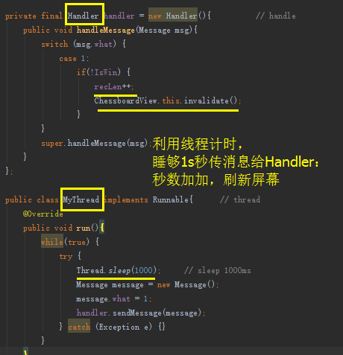
一次曹操在安卓端的出逃计划
--------------------201411212025王倩芸--------------------
· 重要技术6
添加步数与时间

Slide 12
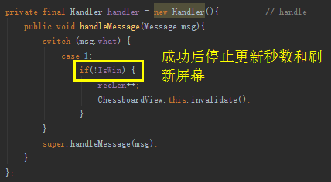
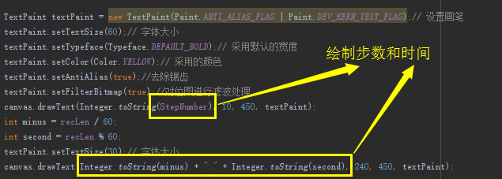
一次曹操在安卓端的出逃计划
--------------------201411212025王倩芸--------------------
· 重要技术6
添加步数与时间

Slide 13

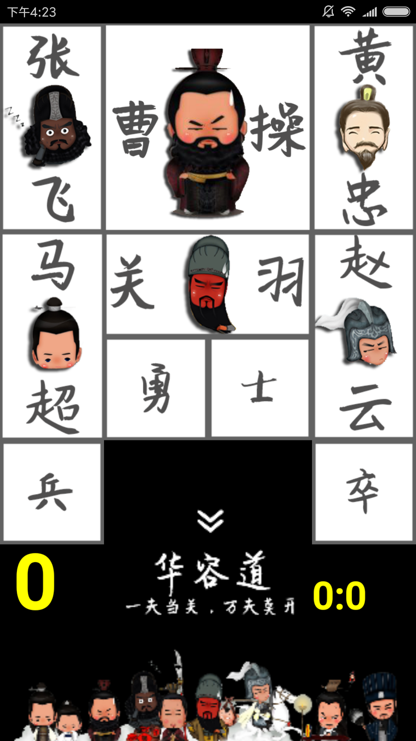
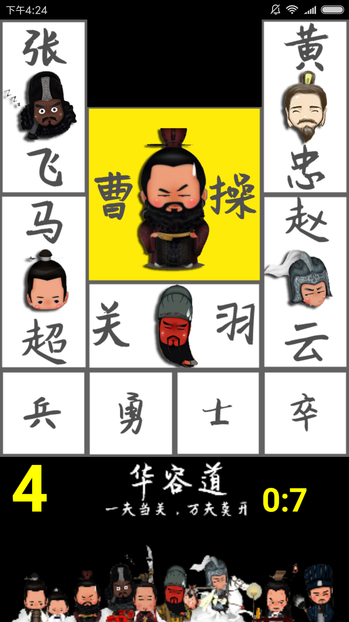
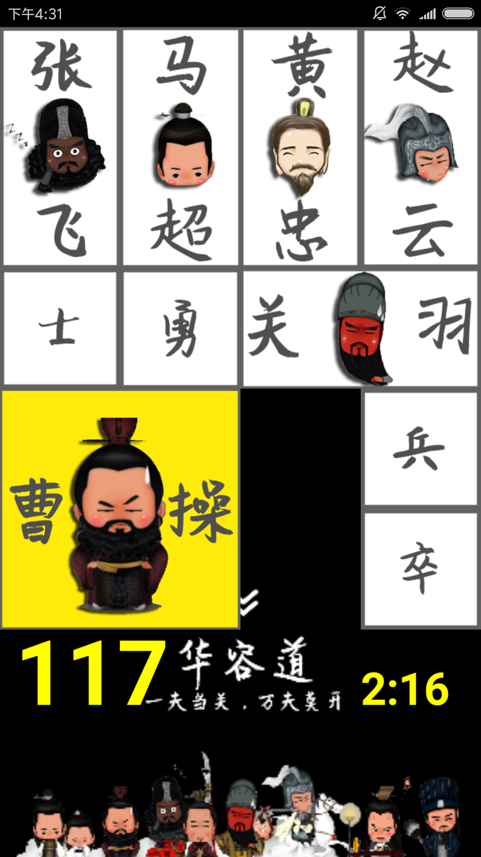
一次曹操在安卓端的出逃计划
--------------------201411212025王倩芸--------------------
· 成果展示

